Slide 1
Android截流分享

Slide 2

提纲
网络架构
Android截流
截流处理
可用方案

Slide 3
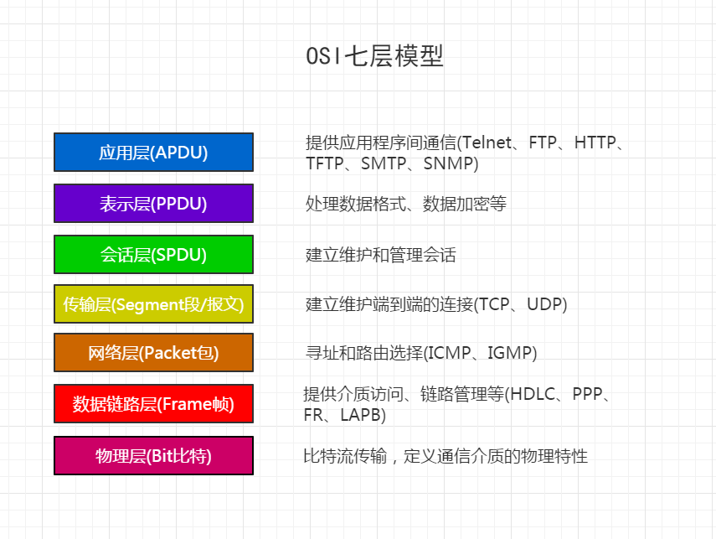
网络架构

Slide 4
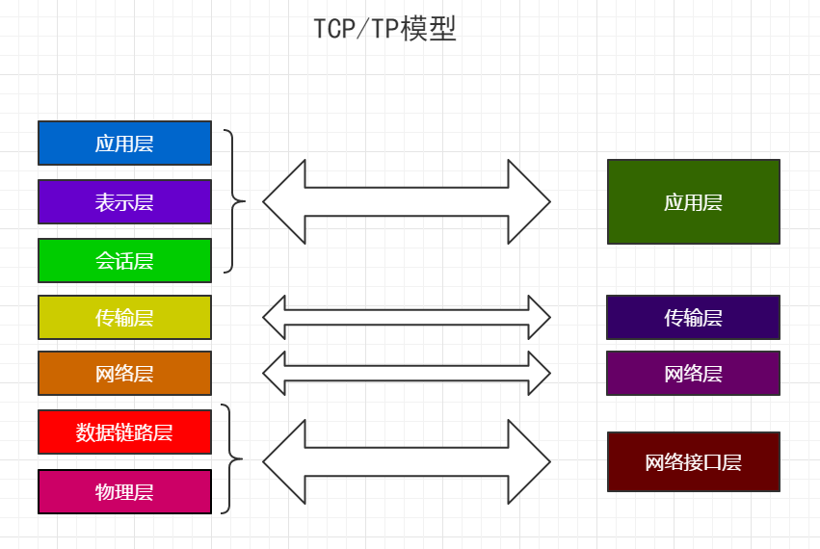
网络架构

Slide 5
提纲
网络架构
Android截流
截流处理
可用方案

Slide 6
Android网络截流
从网络层
权限问题，VpnService
截流之后的操作
现有应用NoRoot FireWall、tPacketCapture

Slide 7
Android网络截流-Root
已经root设备，修改Iptables
$IPTABLES -A droidwall-wifi -m owner --uid-owner 1010 -j RETURN || exit
$IPTABLES -A droidwall-wifi -m owner --uid-owner 1014 -j RETURN || exit

Slide 8
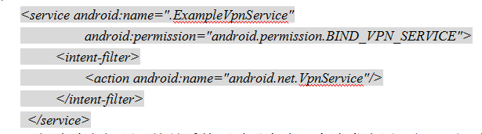
Android网络截流-NoRoot
Android4.0以上提供了VpnService
截取本地应用的所有ip包并进行相关的分析修改和转发工作
同时只能一个该类应用运行

Slide 9
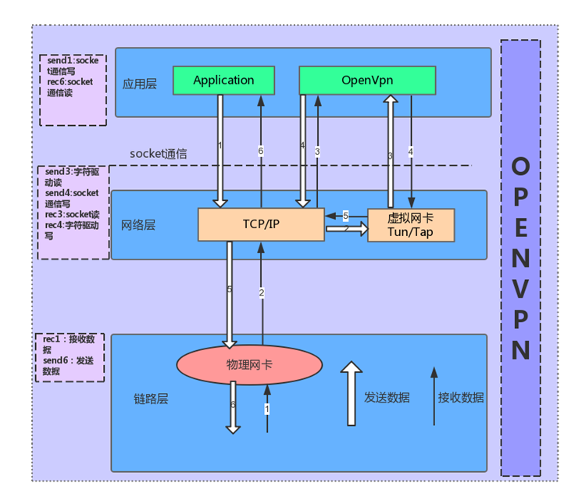
Android网络截流-OpenVpn

Slide 10
提纲
网络架构
Android截流
截流处理
可用方案

Slide 11
Android网络截流-数据处理
添加路由表builder.addRoute("0.0.0.0", 0)
截取的数据需要负责转发，不会自动转发
根据具体需求进行转发
转到代理服务器，可以修改包头信息TCP、UDP
关于Ip数据包的修改，移位写入

Slide 12
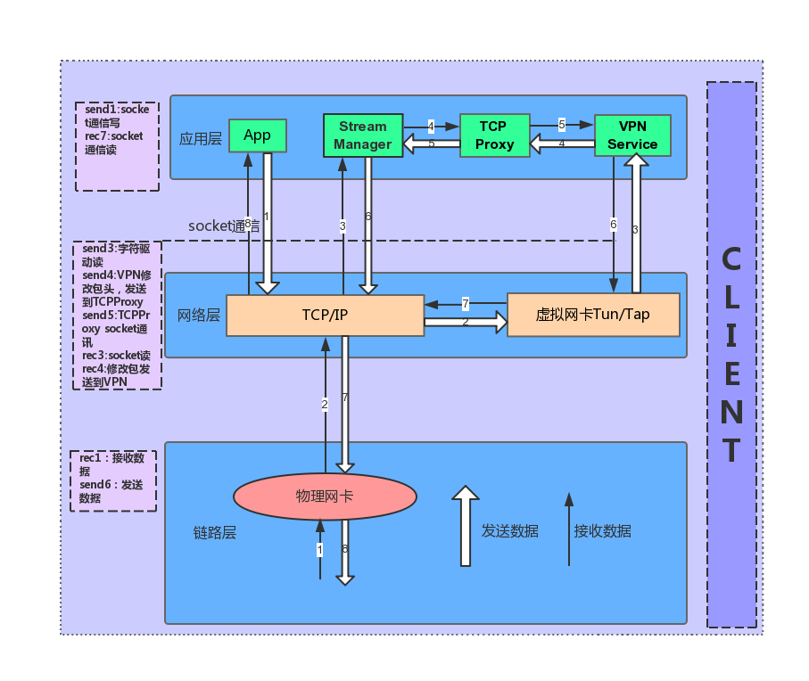
Android网络截流-应用场景

Slide 13
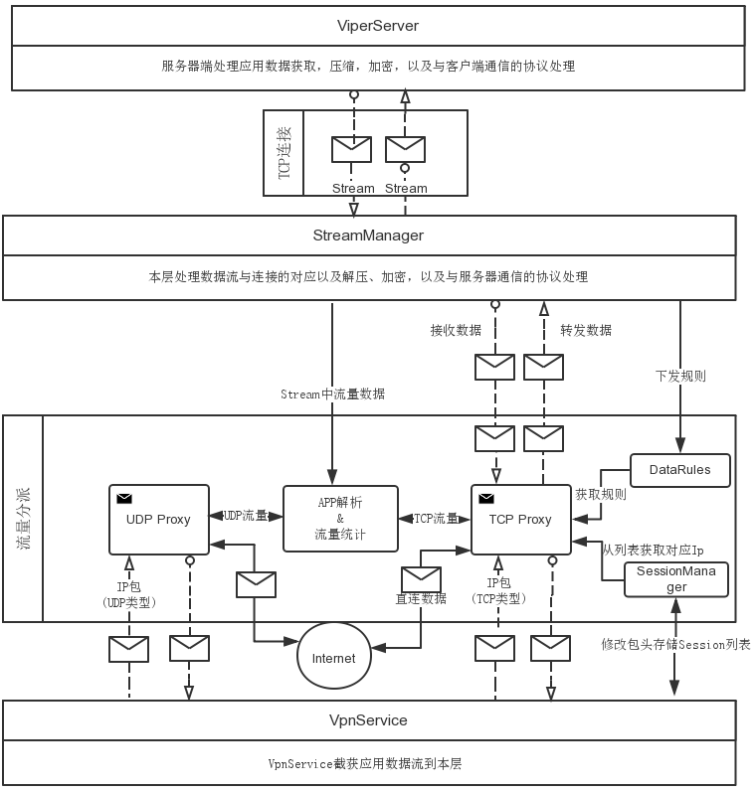
Android网络截流-应用场景

Slide 14
提纲
网络架构
Android截流
截流处理
可用方案

Slide 15
可通方案
压缩、加密
VPN
防火墙
抓包软件
代理服务器

Slide 16
Q & A

Slide 17

谢谢！

